Slide 1
Права, свободи та обов’язки людини і громадянина
ЛЕКЦІЯ 3

Slide 2
ПЛАН 1. Правовий статус особи і громадянина 2. Рівність конституційних прав і свобод громадянина 3. Поняття громадянства. Порядок набуття і припинення громадянства України 4. Правовий статус іноземців в Україні 5. Особисті права і свободи громадян 6. Політичні права і свободи громадян 7. Соціально-економічні права громадян 8. Культурні (духовні) права громадян 9. Конституційні обов'язки громадян України

Slide 3
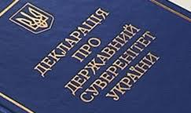
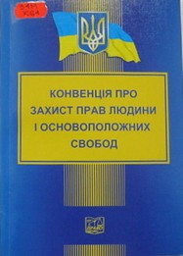
Правовий статус особи - це юридично закріплене становище особи в державі і суспільстві, що відноситься до якості особи як людини і громадянина і характеризує зв'язки особи з державою та державна організованим суспільством.

Slide 4
ПРИНЦИПИ ПРАВОВОГО СТАТУСУ ОСОБИ
Свободи людини
Рівності людей у своїй гідності та правах
Невідчужуваності та непорушності прав і свобод людини
Рівності конституційних прав і свобод громадян України та рівності громадян перед законом
Гарантованості прав, свобод і обов'язків людини громадянина
Єдності прав людини та її обов'язків перед суспільством
Невичерпності конституційного переліку прав і свобод людини і громадянина

Slide 5
СВОБОДА
Характеристика стану людини –
Всі люди народжуються рівними в правах” – ст. 1 Загальної декларації прав людини
Широкі можливості індивідуального вибору, самовизначення особи – ст.34 Конституції України: “Кожному гарантується право на свободу думки і слова та вільне вираження своїх переконань і переконань”
Свободи людини – це права, які засновані на вільному, максимально самостійному виборі (самовизначені) людини у певних сферах суспільного життя.

Slide 6
Права особи – це формально визначені, юридично гарантовані можливості користуватися соціальними благами, офіційна міра можливої поведінки людини в державно-організованому суспільстві.
Права
Людини - індивідуальні права, що забезпечують свободу та автономію індивіда чи члена громадянського суспільства, його юридичну захищеність від будь-якого зовнішнього впливу. Це право на життя; право на повагу до його гідності, право на свободу та особисту недоторканість, на недоторканість житла, та інші.
(ст. 27-35 Конституції України)
Громадянина - виникають із інституту громадянства, активно підтримуються державою для своїх громадян, особи, що не є громадянами України, як правило, цими правами користуватися не можуть. Це – право обирати і бути обраним до органів державної влади, участь у політичних партіях та громадських організаціях, участь в управлінні державними справами.
(ст. 36-39 Конституції України)

Slide 7
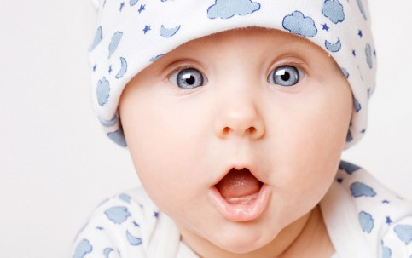
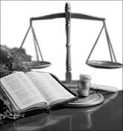
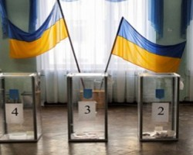
ЗА ЧАСОМ ВИНИКНЕННЯ РОЗДІЛЯЮТЬ “ПОКОЛІННЯ ПРАВ ЛЮДИНИ”:
Права сформуванні на основі ліберальних цінностей (буржуазні революцій ХVІІ-ХVІІІ ст.). Мова йде про особисті (громадянські) та політичні права – право на життя, свободу та безпеку особи, право на рівність перед законами, право на свободу думки, совісті, релігії, право на участь у веденні державних справ та інші.

Slide 8
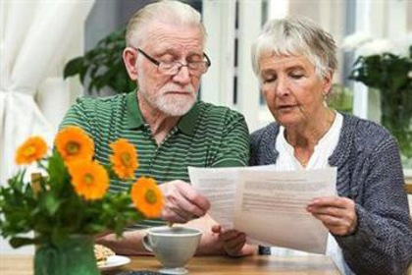
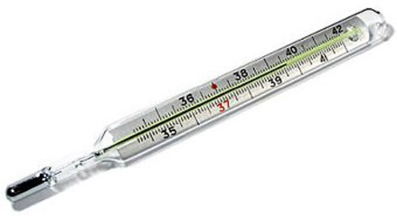
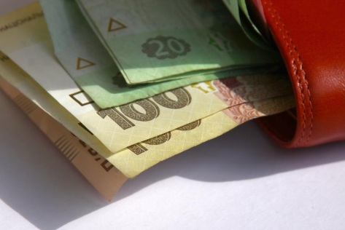
ЗА ЧАСОМ ВИНИКНЕННЯ РОЗДІЛЯЮТЬ “ПОКОЛІННЯ ПРАВ ЛЮДИНИ”:
права людини (наприкінці ХІХ – на початку ХХ ст. у процесі боротьби народів за покращення економічного рівня життя, підвищення культурного статусу). Вони знайшли своє відображення у Веймарській конституції 1919 року,радянських конституціях 1918 та 1936 року та інших документах. Це право на працю, право на соціальне страхування по старості, у випадку хвороби, право на відпочинок, право на достатній життєвий рівень тощо.

Slide 9
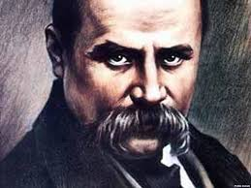
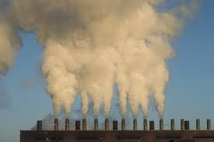
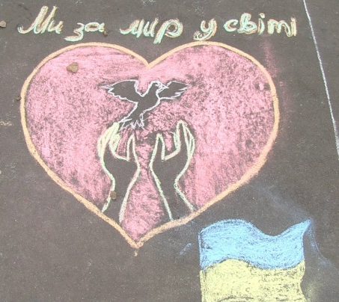
ЗА ЧАСОМ ВИНИКНЕННЯ РОЗДІЛЯЮТЬ “ПОКОЛІННЯ ПРАВ ЛЮДИНИ”:
права людини (формуются після ІІ світової війни). Це так звані колективні права, що здійснюються не однією особою, а спільнотою, народом у цілому. Це права на вільний розвиток народу, нації, право на мир в усьому світі, право на здорове та безпечне навколишнє середовище, на рівний доступ до культурної спадщини людства, право на комунікацію Інколи виділяють також екологічні права.

Slide 10
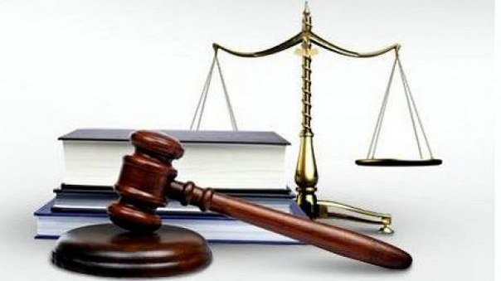
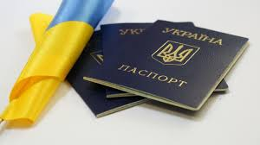
2. РІВНІСТЬ КОНСТИТУЦІЙНИХ ПРАВ І СВОБОД ГРОМАДЯНИНА
Кожний громадянин України може користуватися на рівних підставах з іншими громадянами всім обсягом конституційних прав і свобод без дискримінації з боку держави або інших осіб за будь-якими мотивами. Всі громадяни також рівні перед законом. Тобто обов'язок додержуватися закону, його виконувати, право використовувати закон в своїх інтересах, а також юридична відповідальність перед законом за його порушення є рівною для всіх громадян. Не може бути винятків з цього правила, зважаючи на будь-які особливі заслуги особи, її соціальний статус тощо.

Slide 11
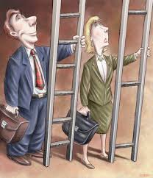
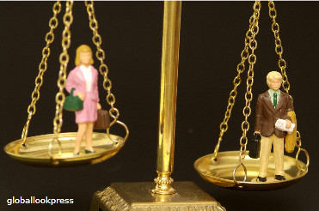
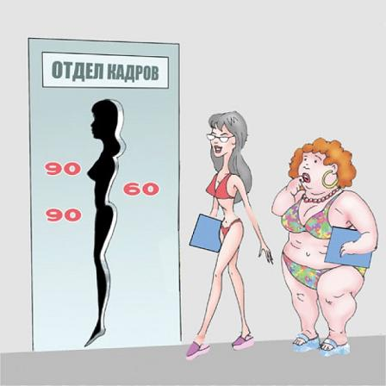
У відповідності з міжнародною Конвенцією про ліквідацію всіх форм дискримінації жінок 1979 р., стороною якої є Україна, дискримінація щодо жінок означає будь-яке розрізнення, виняток або обмеження за ознакою статі, спрямоване на ослаблення чи зведення нанівець визнання, користування або здійснення жінками, незалежно від їх сімейного стану, на основі рівноправності чоловіків і жінок, прав людини і основних свобод у політичній, економічній, соціальній, культурній, громадській або будь-якій іншій сфері.

Slide 12
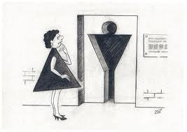
Рівні права і обов'язки чоловіка і жінки у сімейних відносинах забезпечуються чинним законодавством, перш за все Сімейним кодексом. Рівність жінки і чоловіка полягає в тому, що вони мають однакові за кількістю і змістом права та обов'язки.

Slide 13
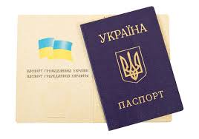
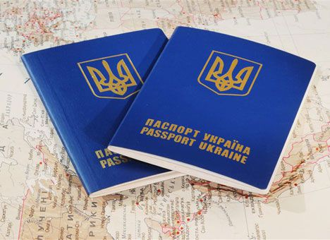
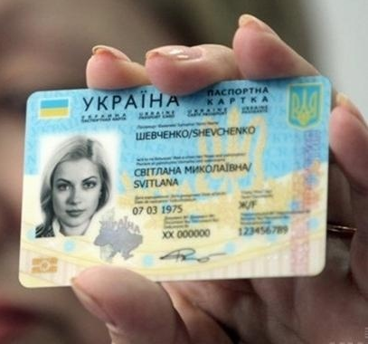
3. ПОНЯТТЯ ГРОМАДЯНСТВА. ПОРЯДОК НАБУТТЯ І ПРИПИНЕННЯ ГРОМАДЯНСТВА УКРАЇНИ
Громадянство - це стійкий правовий зв'язок людини зі своєю державою, який породжує взаємні права та обов'язки.
Інститут громадянства в Україні визначають Конституція України і закон "Про громадянство України" від 18 січня 2001 року та інші правові акти.

Slide 14
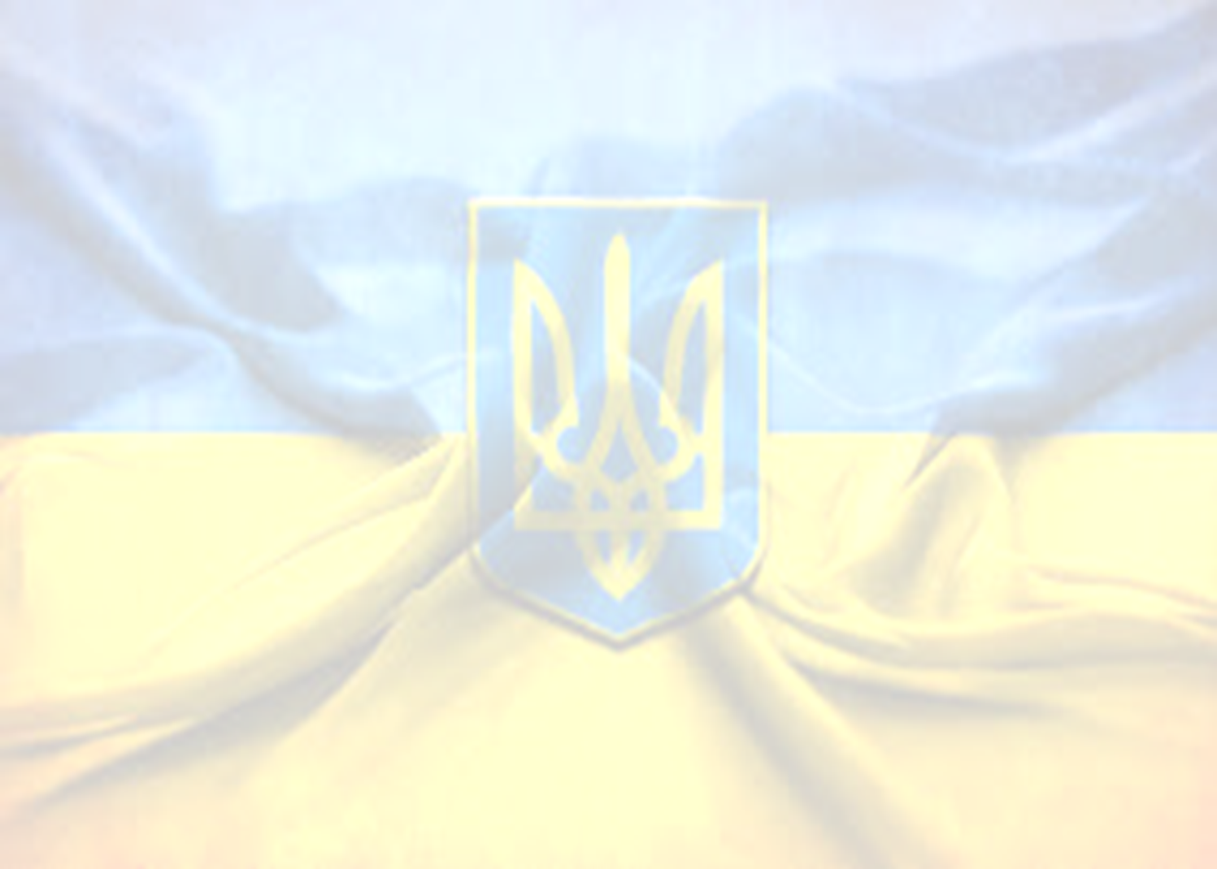
Внаслідок прийняття до громадянства України
Внаслідок поновлення у громадянстві України
Внаслідок усиновлення
Підстави набуття громадянства України
Внаслідок встановлення батьківства
За народженням
За територіальним походженням
За іншими підставами, передбаченими Законом

Slide 15
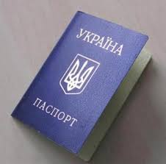
До громадянства України не приймаються особи, які:
вчинили злочини проти людства або здійснювали геноцид;
засуджені в Україні до позбавлення волі за вчинення тяжкого злочину до зняття або погашення судимості;
вчинили злочин на території іншої держави, який визнано законодавством України тяжким;
перебувають на військовій службі, в службі безпеки, у правоохоронних органах, органах юстиції або органах державної влади іноземної держави.

Slide 16
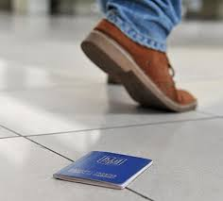
Громадянство України припиняється з таких підстав
Втрати громадянства України
Вихід із громадянства України
Підстави, передбачені міжнародними договорами України, згода на обов’язковість яких дана ВРУ
Громадянство України втрачається:
Якщо громадянин України добровільно набув громадянство іншої держави
Якщо громадянство України набуто внаслідок подання завідомо неправдивих відомостей або фальшивих документів
Внаслідок вступу особи на військову службу, службу безпеки, правоохоронні органи, органи юстиції або органи державної влади іноземної держави без зго-ди на те державних органів України та за поданням відповідних державних органів України

Slide 17
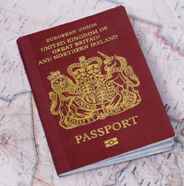
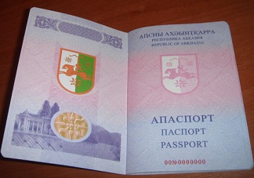
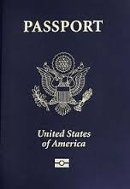
Конституція України (ст. 26) розмежовує поняття «іноземець» та «особа без громадянства», відносячи до перших фактично лише іноземних громадян.
Таким чином, згідно Конституції України іноземець – це будь-яка особа, яка проживає або перебуває на території України, не є громадянином України і має докази своєї належності до громадянства (підданства) іноземної держави.
Відповідно, особи без громадянства— це особи, які проживають або перебувають на території України і не є громадянами України та не мають достовірних доказів своєї належності до громадянства (підданства) іноземної держави.

Slide 18
Правовий статус іноземців в Україні визначають Конституція України, Закон України «Про правовий статус іноземців та осіб без громадянства» від 22 вересня 2011 року (зі змінами), Закон України «Про біженців та осіб, які потребують додаткового або тимчасового захисту» від 8 липня 2011 року, інші нормативні акти України та міжнародні договори України.

Slide 19
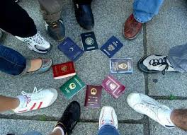
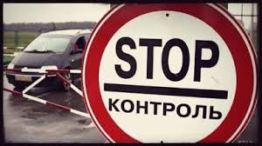
Правовий статус різних категорій іноземців має певні особливості. Це, зокрема, стосується:
- іноземців, які іммігрували в Україну на постійне проживання;
- іноземців, які іммігрували в Україну для тимчасового працевлаштування;
- політемігрантів (іноземців, яким надано притулок на території України);
- біженців;
- осіб, які користуються дипломатичними і консульськими привілеями та імунітетами;
- іноземців, які перебувають на території України на підставах, передбачених міжнародними договорами України (наприклад, військовослужбовці іноземних держав);
- нелегальних мігрантів.

Slide 20
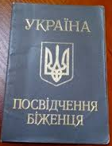
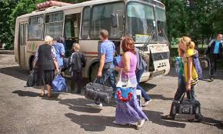
Особливий статус на території України мають біженці.
Відповідно до Закону України “Про біженців та осіб, які потребують додаткового або тимчасового захисту” біженцем визначається:
біженець - особа, яка не є громадянином України і внаслідок обґрунтованих побоювань стати жертвою переслідувань за ознаками раси, віросповідання, національності, громадянства (підданства), належності до певної соціальної групи або політичних переконань перебуває за межами країни своєї громадянської належності та не може користуватися захистом цієї країни або не бажає користуватися цим захистом внаслідок таких побоювань, або, не маючи громадянства (підданства) і перебуваючи за межами країни свого попереднього постійного проживання, не може чи не бажає повернутися до неї внаслідок зазначених побоювань;

Slide 21
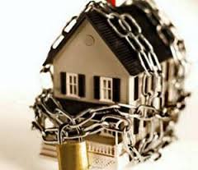
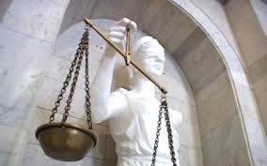
5. ОСОБИСТІ ПРАВА І СВОБОДИ ГРОМАДЯН
Особисті права і свободи - це ті права, які мають забезпечити особисті потреби людини, її особисте життя. Їх можна охарактеризувати як фундаментальні, природні права людини
Право на свободу і особисту недоторканість
Право на недоторканість житла
Право на невтручання у сімейне й особисте життя
Основні види особистих прав і свобод людини
Право людини на життя і повагу до її гідності
Таємниця листування, телефонних розмов, телеграфної та іншої кореспонденції
Право на свободу пересування, вибір місця проживання, вільного залишення території

Slide 22
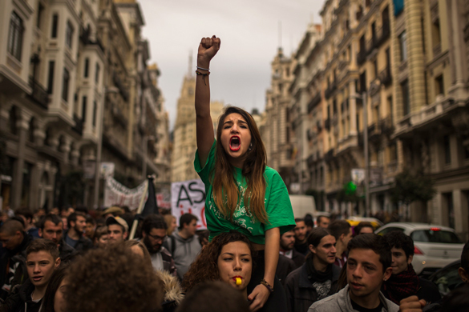
6. Політичні права і свободи громадян
Політичними називають свободи, які дають можливість громадянину брати участь в управлінні державними і суспільними справами, в політичному житті суспільства
Основні політичні права і свободи
Право на вільні збори, мітинги
Право на звернення
Право на об’єднання у політичні партії
Свобода слова
Право на участь в управлінні державними справами

Slide 23
Об'єднання громадян — це добровільне громадське формування, створене на основі єдності інтересів і спільної реалізації громадянами своїх прав і свобод.
Політична партія — це об'єднання громадян — прихильників певної загальнонаціональної програми суспільного розвитку, які мають головною метою участь у виробленні державної політики, формуванні органів державної влади і місцевого самоврядування та представництво в їх складі.
Громадська організація — це об'єднання громадян для задоволення та захисту своїх законних соціальних, економічних, творчих, вікових, національно-культурних, спортивних та інших спільних інтересів.
Професійні спілки — це громадські організації, що об'єднують громадян, зв'язаних спільними інтересами за родом їх професійної діяльності.

Slide 24
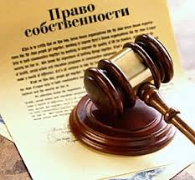
7.СОЦІАЛЬНО-ЕКОНОМІЧНІ ПРАВА ГРОМАДЯН
Економічні, соціальні та культурні права громадян України закріплені у розділі II Конституції України. Вони відповідають вимогам Міжнародного пакту про економічні, соціальні та культурні права інших міжнародних документів.
Економічні права - це можливості людини і громадянина, що характеризують його участь у виробництві матеріальних благ.
Основні економічні права
Право на власність
Право на підприємницьку діяльність

Slide 25
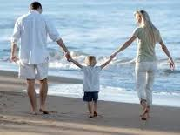
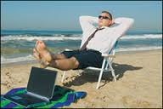
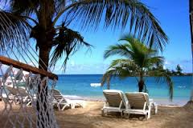
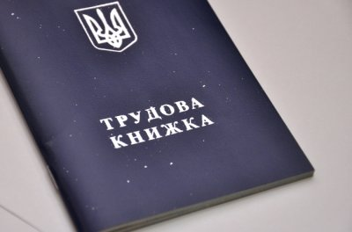
Соціальні права - це можливості людини і громадянина по забезпеченню належних соціальних умов життя
Соціальні права
Право на відпочинок
Право на працю
Право на соціальний захист
Право на достатній життєвий рівень
Право на медичне обслуговування
Право на житло та ін.
Право на страйк

Slide 26
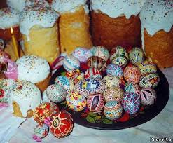
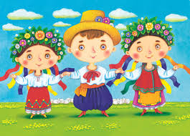
8. Культурні (духовні) права громадян
культурні права і свободи — це суб'єктивні права людини в культурній (духовній, ідеологічній) сфері, це — певні можливості доступу до духовних здобутків свого народу і всього людства, їх засвоєння, використання й участі у подальшому їх розвитку
Основні види культурних прав громадян
Право на освіту
Право на результати своєї інтелектуальної, творчої діяльності
Свобода літературної, художньої, наукової і технічної творчості

Slide 27
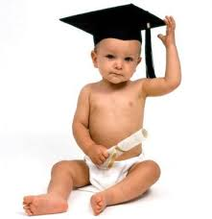
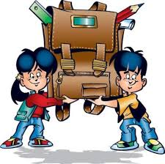
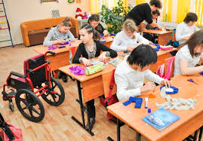
Право громадян на освіту забезпечується
Різними формами навчання - очною, заочною, вечірньою, останнім часом з'явилась ще й дистанційна форма навчання
Системою наукових установ, закладів підвищення кваліфікації та перепідготовки кадрів
Відкритим характером навчально-виховних закладів
Створення умов для вільного вибору профілю навчання відповідно до їх інтересів та уподобань
Розгалуженою мережею навчально-виховних закладів, які можуть бути як державними, так і приватними

Slide 28
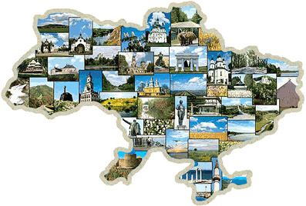
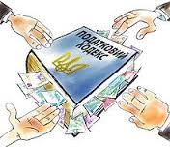
9. Конституційні обов'язки громадян України
Конституційні обов’язки громадян
Охорона культурної спадщини
Захист Вітчизни
Додержуватись Конституції та законів України
Не заподіювати шкоду природі
Поважати честь та гідність інших людей
Набуття повної загальної середньої освіти
Піклування про дітей та непрацездатних батьків
Сплата податків і зборів

